Slide 1

PENULISAN LAPORAN AUDIT MUTU INTERNAL
Dr. reni Suryanita, st., mt
Koordinator pusat jaminan mutu
lppmp unri
Selasa, 5 Juli 2022 – Hotel The Zuri

Slide 2
TUJUAN AUDIT MUTU INTERNAL (AMI)
1. Mengetahui kesesuaian atau ketidaksesuaian.
2. Mengevaluasi kemampuan sistem dalam memenuhi persyaratan peraturan/perundangan dan persyaratan lain yang relevan (jika ada)
3. Mengevaluasi efektifitas penerapan sistem .
4. Mengidentifikasi peluang perbaikan

Slide 3
LANDASAN PERATURAN AMI
Peraturan BAN-PT Nomor 59 tahun 2018 dalam Instrumen Akreditasi Perguruan Tinggi, elemen C.2.4.d :
1. mensyaratkan adanya audit berbasis risiko (risk based audit) atau inovasi lainnya dalam Sistem Penjaminan Mutu Internal PT
2. Butir 1 tersebut dibuktikan dengan :
a. keberadaan 5 aspek (organ fungsi SPMI, dokumen SPMI, auditor internal, hasil kegiatan audit, bukti tindak lanjut temuan audit);
b. memiliki standar yang melampaui SN-DIKTI
c. menerapkan SPMI berbasis risiko

Slide 4
AUDIT BERBASIS RESIKO
Audit berbasis risiko adalah sebuah metode audit internal untuk memberikan jaminan bahwa risiko pada sebuah institusi telah dikelola sesuai dengan batasan risiko (risk appetite) yang telah ditetapkan oleh institusi.
TUJUAN AUDIT BERBASIS RISIKO
Memberi keyakinan bahwa kegiatan manajemen
risiko yang dikelola PT telah berjalan secara efektif dan efisien

Slide 5
PERANAN AUDITOR DALAM AUDIT BERBASIS RESIKO
menilai kemampuan manajemen PT dalam mengukur, merespon dan melaporkan resiko.
memfokuskan pekerjaan audit pada risiko signifikan yang telah diidentifikasi oleh jajaran manajemen
melakukan audit terhadap proses lintas unit kerja guna memastikan pengelolaan risiko yang telah teridentifikasi
memberikan pemahaman kepada Unit Kerja yang diaudit dalam memastikan efektivitas pengendalian internal
memberikan dukungan dan partisipasi aktif dalam proses pengendalian internal PT

Slide 6
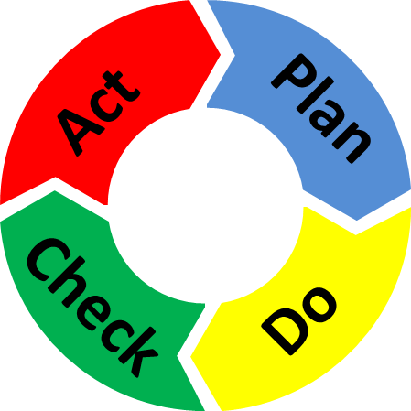
Perbaikan Mutu
Perbaikan mutu dilaksanakan secara berkala dan berkelanjutan melalui siklus PDCA (Plan-Do-Check-Action)
Action :
Rekomendasi untuk perbaikan
Plan :
Rencana Tahunan
Standar / Kriteria
Perbaikan
Mutu Secara Berkelanjutan
Sumber Daya :
Anggaran
Sarana & Prasarana
Dosen & Tendik
Tim SPMF
Check :
Pemantauan
Penilaian
Evaluasi
Do :
Pelaksanaan program sesuai rencana tahunan
Laporan SPMI Tahunan

Slide 7
ALUR PeLAKSANAAN AMI UNRI 2022
baca data secara online oleh auditor
Menulis
kan draft laporan oleh auditor
Konsolidasi temuan oleh tim auditor
Men-jadwalkan konfirmasi temuan oleh auditor ke auditee
Wawancara/konfirmasi temuan ke auditee
Menyepakati hasil temuan bersama auditee
Finalisasi laporan AMI untuk di tandatangani

Slide 8
SIKLUS AMI UNRI 2022
6) Menyelenggarakan rapat tim audit
7) Menetapkan jadwal audit
8) Melaksanakan audit di tempat
obyek audit (Audit kepatuhan)
9) Menyusun laporan audit Temuan (KTS,OB) & PTK]
10) Melakukan kajiulang oleh
manajemen
1) Menetapkan tujuan audit
2) Merencanakan audit tahunan
3) Menetapkan sasaran dan lingkup audit
4) Membentuk tim audit
5) Mengkaji ulang dokumen dan menyiapkan daftar pengecekan (Audit
Kecukupan/Desk Evaluation)

Slide 9
TERIMA KASIH
ATAS PERHATIANNYA

